Slide 1
UNIVERSIDADE ABERTA DO SITEMA ÚNICO DE SAÚDE UNIVERSIDADE FEDERAL DE PELOTAS ESPECIALIZAÇÃO EM SAÚDE DA FAMILIA MODALIDADE À DISTÂNCIA TURMA 5 TRABALHO DE CONCLUÇÃO DE CURSO A QUALIFICAÇÃO DA ATENÇÃO À SAÚDE DA CRIANÇA NO POSTO DE SAÚDE FRECHEIRA – COCAL/PI AUTOR: DR. OSMAYKI MARTIN JUNCO PELOTAS/RS 2015

Slide 2
INTRODUÇÃO
• Cocal – PI: 26.036 habitantes, censo 2010, (IBGE, 2014);
• 14 UBS e 14 ESF;
• 1 Hospital Municipal;
• 1 CAPS;
• 1 NASF;
• 1 SAMU;
• 1 Centro de Fisioterapia;
• 1 Central de Regulação.

Slide 3
INTRODUÇÃO
• UBS/ESF Frecheira
Localizada na zona rural;
Composta por 1 médico, 1 enfermeira, 1 técnico em enfermagem, e 6 agentes comunitários;
População adstrita: 2228 pessoas, distribuídas em 590 famílias

Slide 4
INTRODUÇÃO
SITUAÇÃO DA AÇÃO PROGRAMÁTICA ANTES DA INTERVENÇÃO
A UBS tinha uma situação crítica em relação a saúde da criança, já que primeiramente não tinha estrutura física adequada, a equipe encontrava-se sem médico, e não existiam registros dos atendimentos anteriores.

Slide 5
INTRODUÇÃO
• A ação programática:
As crianças são um grupo etário muito importante para o desenvolvimento de uma sociedade, mas é de alto risco exposto a doenças, por isso manter um controle adequado de sua saúde nos permitiria ter num futuro adultos saudáveis.

Slide 6
OBJETIVO
Melhorar a atenção em saúde das crianças de 0 a 72 meses da UBS/ESF Frecheira.

Slide 7
METODOLOGIA
DETALHAMENTO DAS AÇÕES
As ações foram planejadas para serem desenvolvidas num período de 16 semanas e nos quatro eixos pedagógicos:
• Monitoramento e avaliação.
Toda a ação desenvolvida foi acompanhada e monitorada pelo médico e o enfermeiro ao longo das 16 semanas.

Slide 8
METODOLOGIA
DETALHAMENTO DAS AÇÕES
• Organização e gestão do serviço.
Foi a mais qualificada e de acordo com as necessidades da população.
• Engajamento público.
Foram desenvolvidas ações educativas, de prevenção e promoção de saúde.

Slide 9
METODOLOGIA
DETALHAMENTO DAS AÇÕES
• Qualificação da prática clínica
Todos os profissionais envolvidos foram capacitados para o desenvolvimento correto da intervenção.

Slide 10
METODOLOGIA
LOGÍSTICA
Adotou-se o Caderno de Atenção Básica Saúde da Criança do Ministério da Saúde, 2013. Utilizamos o prontuário da criança, assim como a ficha espelho e planilha de coleta de dados disponibilizadas pelo curso.

Slide 11
OBJETIVOS, METAS E RESULTADOS
• Objetivo 1: Ampliar a cobertura da atenção à saúde das crianças.
• Meta 1.1: Ampliar a cobertura da atenção à saúde para 60% das crianças entre zero e 72 meses pertencentes à área de abrangência da unidade saúde.

Slide 12
OBJETIVOS, METAS E RESULTADOS
• Objetivo 2: Melhorar a qualidade de atendimento as crianças de 0 a 72 meses residentes em nossa área de abrangência.
• Meta 2.1: Realizar a primeira consulta na primeira semana de vida para 100% das crianças cadastradas.

Slide 13
OBJETIVOS, METAS E RESULTADOS
• Meta 2.2: Monitorar o crescimento em 100% das crianças.
• Meta 2.3: Monitorar 100% das crianças com déficit de peso.
• Meta 2.4: Monitorar 100% das crianças com excesso de peso.
• Meta 2.5: Monitorar o desenvolvimento em 100% das crianças.

Slide 14
OBJETIVOS, METAS E RESULTADOS
• Meta 2.6: Vacinar 100% das crianças de acordo com a idade.

Slide 15
OBJETIVOS, METAS E RESULTADOS
• Meta 2.7: Realizar suplementação de ferro em 100% das crianças de 6 a 24 meses.
• Meta 2.8: Realizar triagem auditiva em 100% das crianças.

Slide 16
OBJETIVOS, METAS E RESULTADOS
Meta 2.9: Realizar teste do pezinho em 100% das crianças até 7 dias de vida.

Slide 17
OBJETIVOS, METAS E RESULTADOS
Meta 2.10: Realizar avaliação da necessidade de atendimento odontológico em 100% das crianças de 6 a 72 meses.

Slide 18
OBJETIVOS, METAS E RESULTADOS
Meta 2.11: Realizar primeira consulta odontológica para 100% das crianças de 6 a 72 meses de idade moradoras da área de abrangência, cadastradas na unidade de saúde.

Slide 19
OBJETIVOS, METAS E RESULTADOS
• Objetivo 3: Melhorar a adesão das crianças de 0 a 72 meses ao programa.
• Meta 3.1: Fazer busca ativa de 100% das crianças faltosas às consultas.

Slide 20
OBJETIVOS, METAS E RESULTADOS
• Objetivo 4: Melhorar o registro das informações.
• Meta 4.1: Manter registro na ficha espelho de saúde da criança/ vacinação de 100% das crianças que consultam no serviço.

Slide 21
OBJETIVOS, METAS E RESULTADOS
• Objetivo 5: Realizar a avaliação de risco nas crianças de 0 a 72 meses residentes em nossa área de abrangência.
• Meta 5.1: Realizar a avaliação de risco em 100% das crianças de 0 a 72 meses atendidas na unidade de saúde.
• Objetivo 6: Realizar a promoção de saúde
• Meta 6.1: Dar orientações para prevenir acidentes na infância em 100% das consultas de saúde da criança.

Slide 22
OBJETIVOS, METAS E RESULTADOS
• Meta 6.2: Colocar 100% das crianças para mamar durante a primeira consulta.

Slide 23
OBJETIVOS, METAS E RESULTADOS
• Meta 6.3: Fornecer orientações nutricionais de acordo com a faixa etária para 100% das crianças.
• Meta 6.4: Fornecer orientações sobre higiene bucal para 100% das crianças de acordo com a faixa etária.

Slide 24
RESULTADOS
60% das crianças foram cadastradas na UBS e estão com seus registros atualizados, avaliação do crescimento e desenvolvimento em dia. Todas as crianças encontram-se com avaliação de risco, e com tiragem auditiva realizada. As crianças de 6 a 24 meses estão fazendo uso da suplementação de ferro. Os pais foram orientados sobre a prevenção de acidentes, sobre higiene bucal, e nutrição de acordo com a idade da criança.

Slide 25
DISCUSSÃO
• Permitiu que a equipe ficasse mais unida.
• Promoveu o trabalho integrado do médico, da enfermeira, da técnica de enfermagem e dos ACS.
• Aumento o nível de responsabilidade de cada integrante do equipe para uma assistência de qualidade as usuárias.
• A capacitação aumentou o nível profissional de cada integrante da equipe

Slide 26
DISCUSSÃO
• Conseguimos organizar melhor nosso trabalho
• Permitiu a atualização constante dos registros.
• Facilitou a melhoria do acolhimento das crianças.
• Logrou-se apoio para priorizar os atendimentos segundo a classificação de risco.
• Facilitou-se a realização de atividades em grupo, como as palestras educativas, nas quais foram desenvolvidas atividades de promoção e prevenção de saúde.

Slide 27
MUDANÇAS
• Ampliar o processo de conscientização da comunidade em relação a necessidade de priorização da atenção das crianças desta faixa etária, oferecendo uma especial atenção as de alto risco.
• Ampliar o cadastro e, consequentemente, a cobertura de atenção até alcançar a meta de 100%.
• Implementar o projeto de intervenção em outros programas da UBS

Slide 28
REFLEXÃO CRITICA SOBRE O CURSO
• No inicio não tinha a menor ideia de como poderia fazer um curso em Brasil já que era a primeira vez que iria enfrentar uma tarefa desta modalidade em um sistema educacional muito diferente ao qual estava acostumado, mas graças ao apoio incondicional de minha orientadora, que me ajudo no desenvolvimento das atividades, o que me permitiu ganhar mais confiança e habilidades na realização das primeiras tarefas.

Slide 29
REFLEXÃO CRITICA SOBRE O CURSO
• O curso permitiu um maior desenvolvimento tanto pessoal como profissional, pois além de reforçar meus conhecimentos sobre a saúde da criança, ajudou-me a conhecer a importância do trabalho em grupo para o adequado funcionamento da Estratégia de Saúde da Família durante a intervenção.
• Com o curso teve maior aceso aos protocolos de tratamento o que aumentou meus conhecimentos e elevou minha experiência coo profissional.

Slide 30
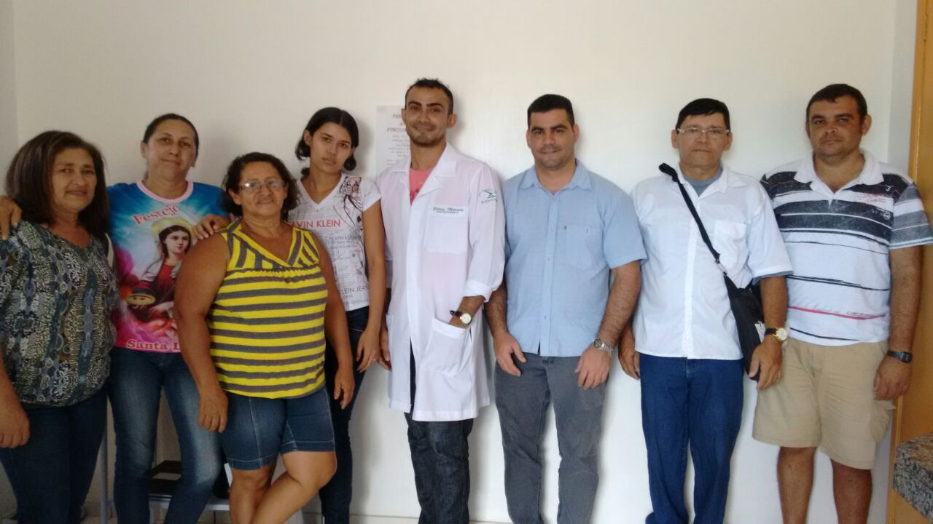

Slide 31
OBRIGADO

